Slide 1
객체 인식 기반 쓰레기 자동 분리수거장
- 연구 노트 (2)
Team 2 (GPT)
명세민, 최규원, 최문경

Slide 2
이 주의 주요 개발 내용

Slide 3
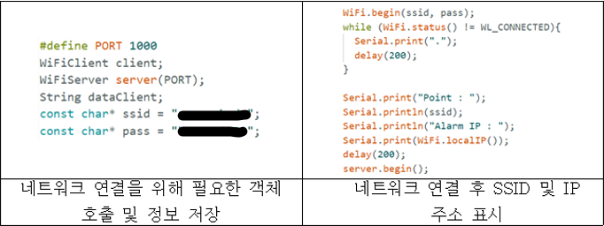
주요 개발 내용
아두이노와 PC 사이 통신 구축 및 테스트
TCP/IP 프로토콜을 이용한 컴퓨터와의 통신
◆ NodeMCU와 PC를 네트워크로 연결

Slide 4
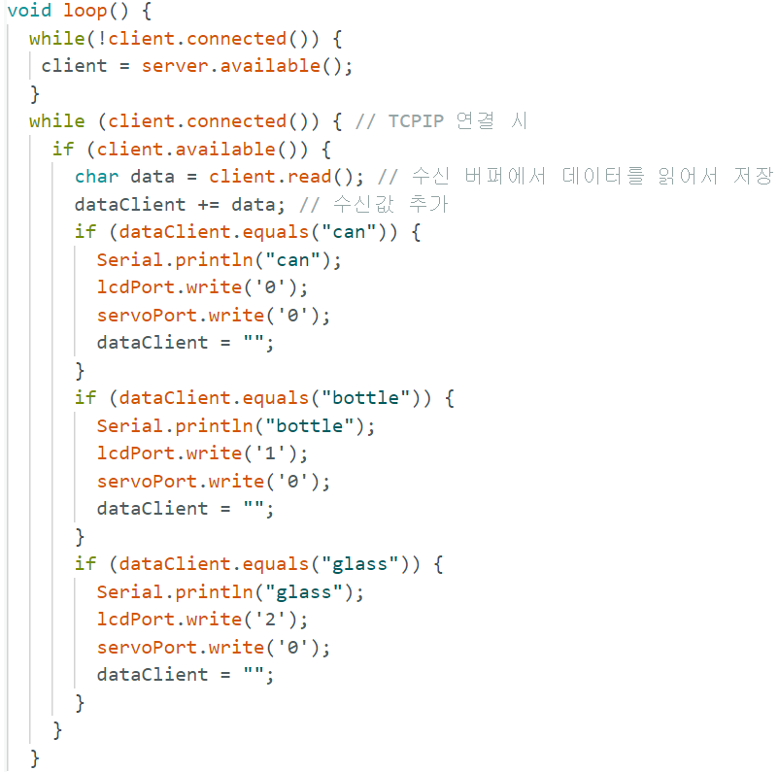
주요 개발 내용
◆ PC에서 객체를 감지한 후, 해당 객체의 종류에 따른 신호를 아두이노로 전송
→ 전송된 신호 값에 따라 분기하여 LCD와 서보 모터를 제어

Slide 5
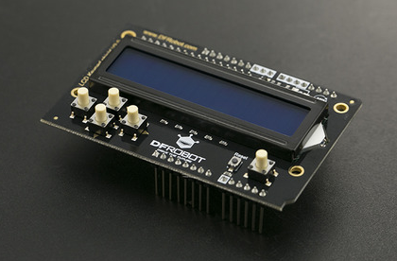
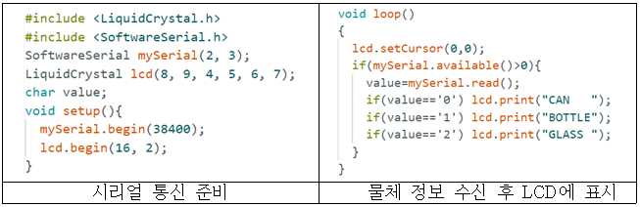
주요 개발 내용
아두이노와 PC 사이 통신 구축 및 테스트
인식한 물체의 분류에 따른 제어: LCD 디스플레이
◆ DFRobot사의 LCD Keypad shield V2.0 모듈 사용
◆ LCD 모듈에서 사용하지 않는 0~3번 디지털 단자 부분의 더미 핀을 제거 후 NodeMCU와 케이블로 연결
→ 수신한 신호에 따라 물체 정보를 표시할 수 있도록 개조

Slide 6
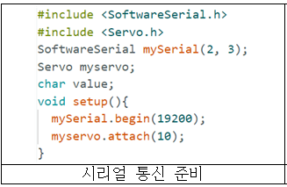
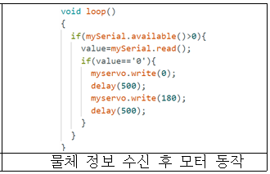
주요 개발 내용
아두이노와 PC 사이 통신 구축 및 테스트
인식한 물체의 분류에 따른 제어: LCD 디스플레이 및 서보 모터 회전
◆ 9V 배터리를 통해 전원을 모터에 직접 공급할 경우 발열 발생
→ 다른 아두이노를 통해 모터에 전력을 공급하고 NodeMCU와 아두이노를 연결하는 방식으로 변경

Slide 7
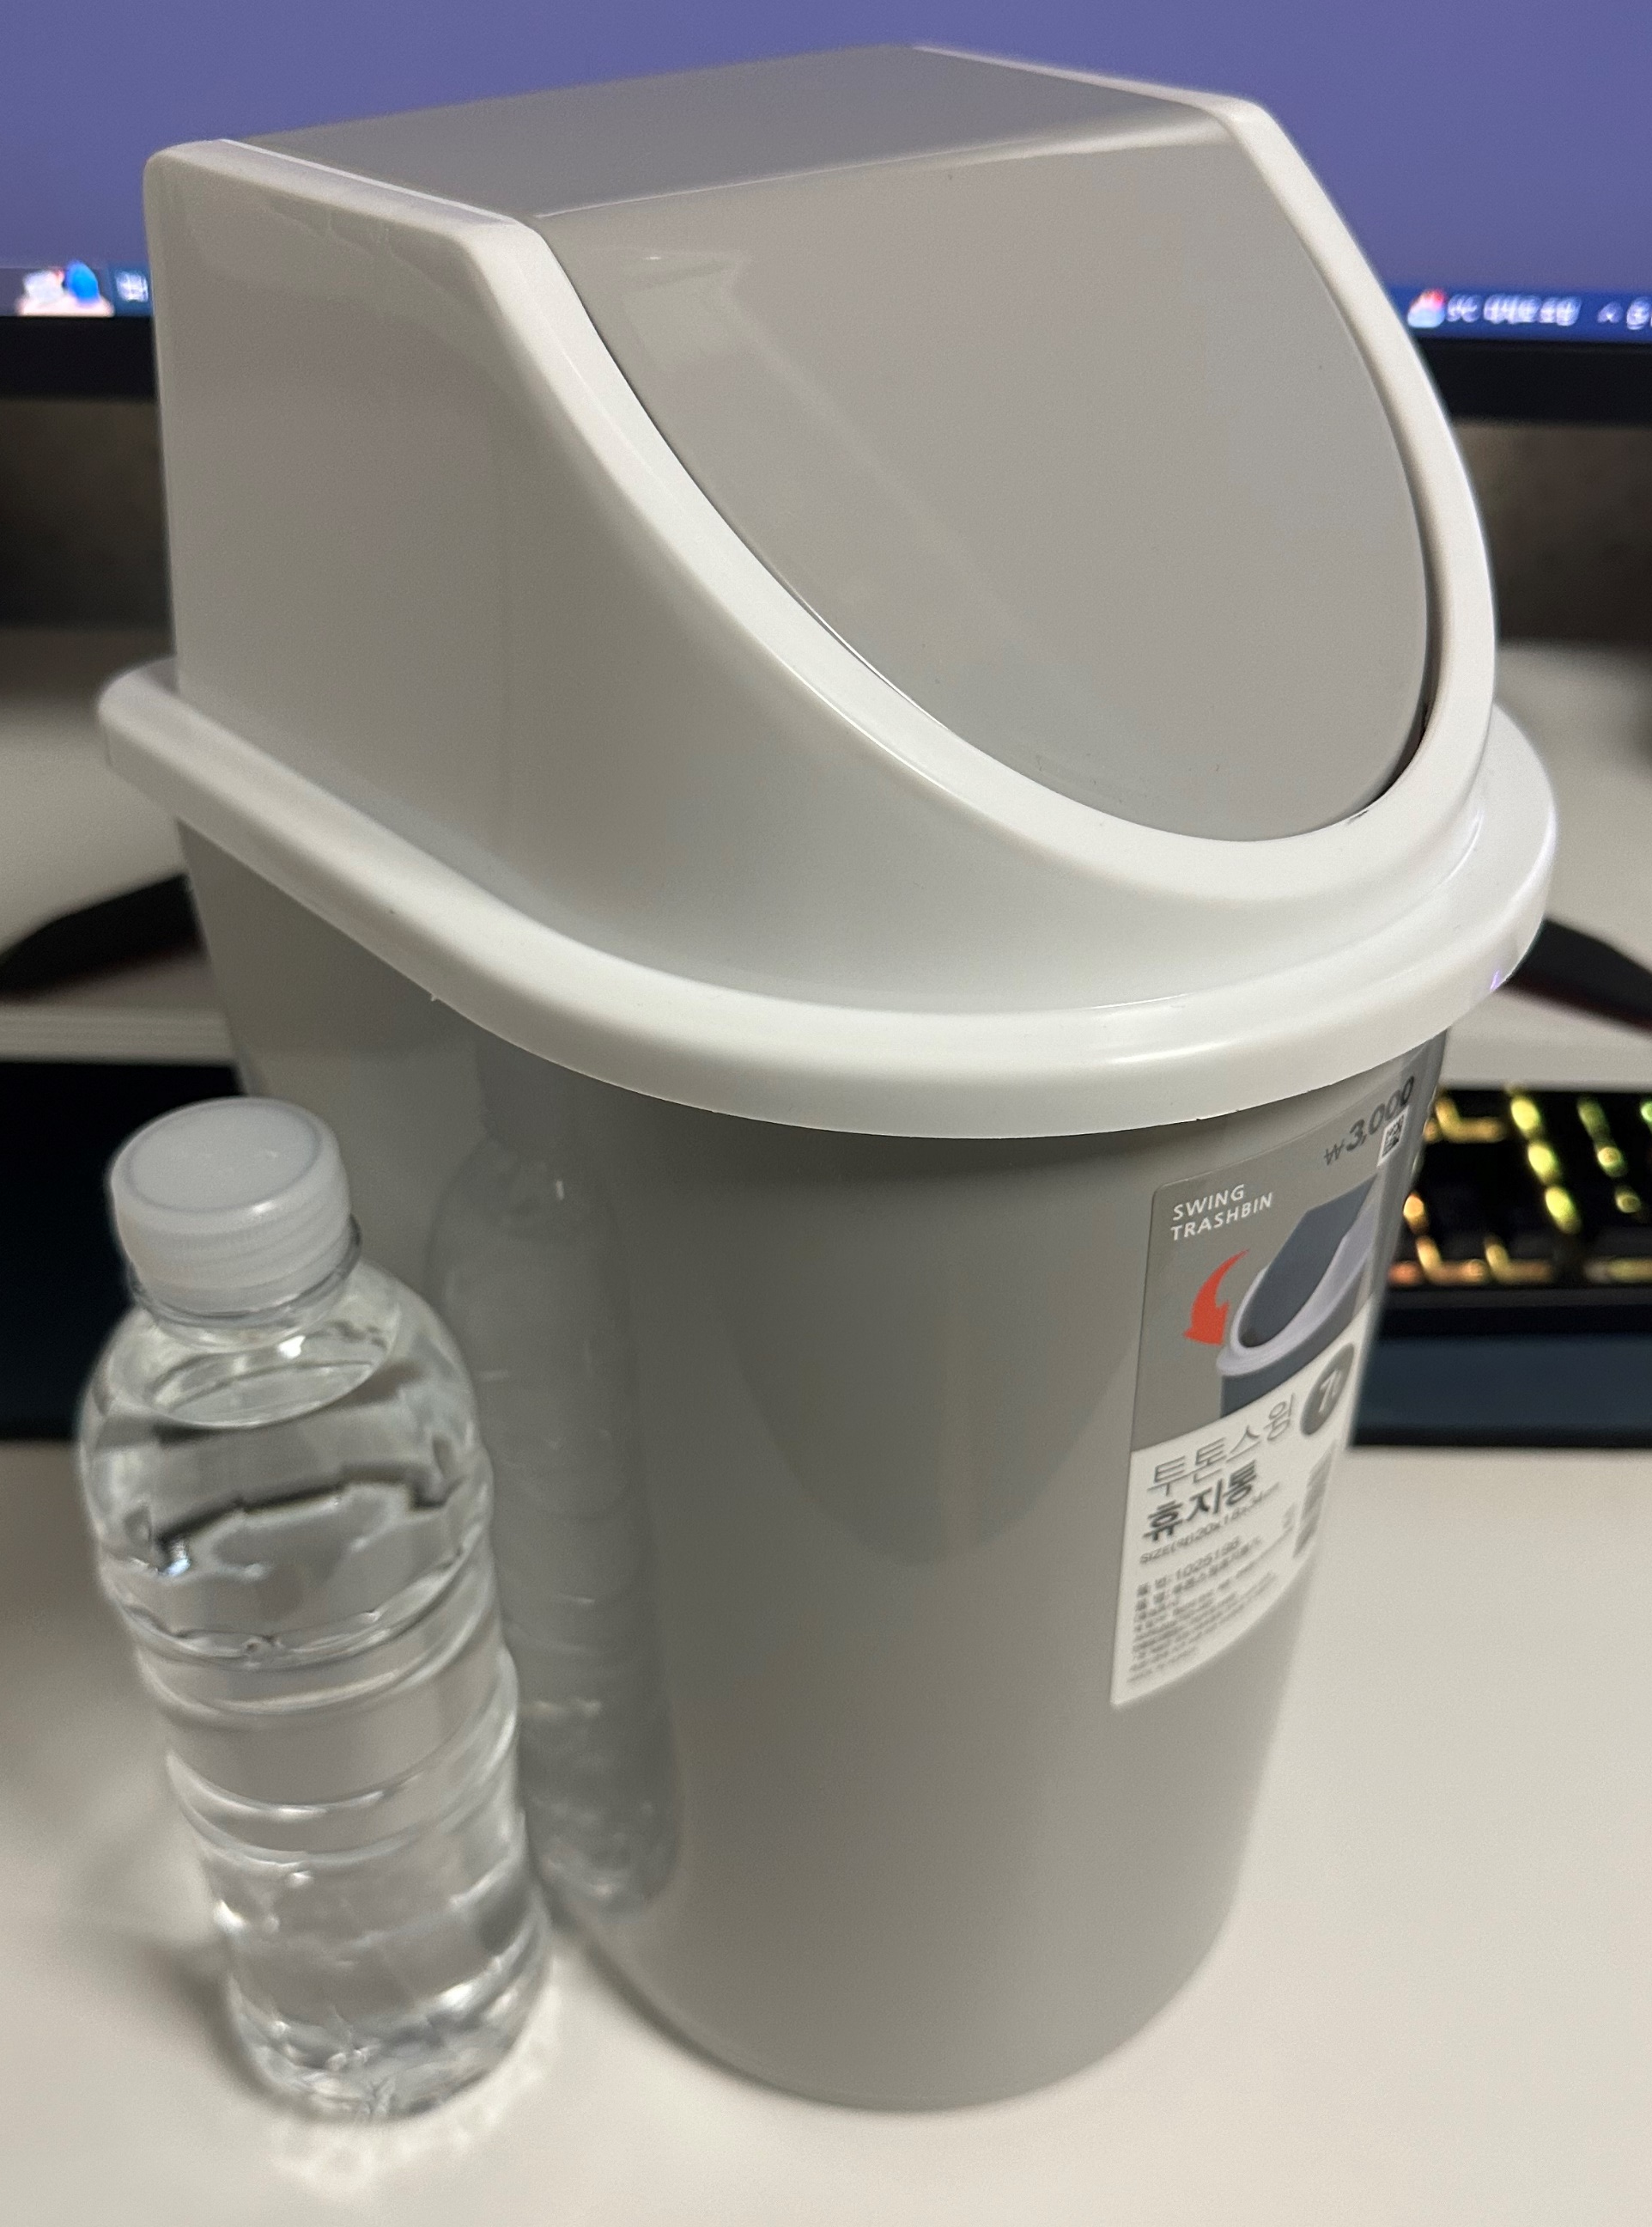
주요 개발 내용
시스템 디자인(외형) 결정
적절한 제품 선정 및 구매
◆ 분류할 쓰레기들이 충분히 들어갈 수 있는 용량의 휴지통
◆ 서보모터로 뚜껑 제어가 가능한 휴지통
선정 제품[스윙 휴지통] 및 500ml물병과 크기 비교

Slide 8
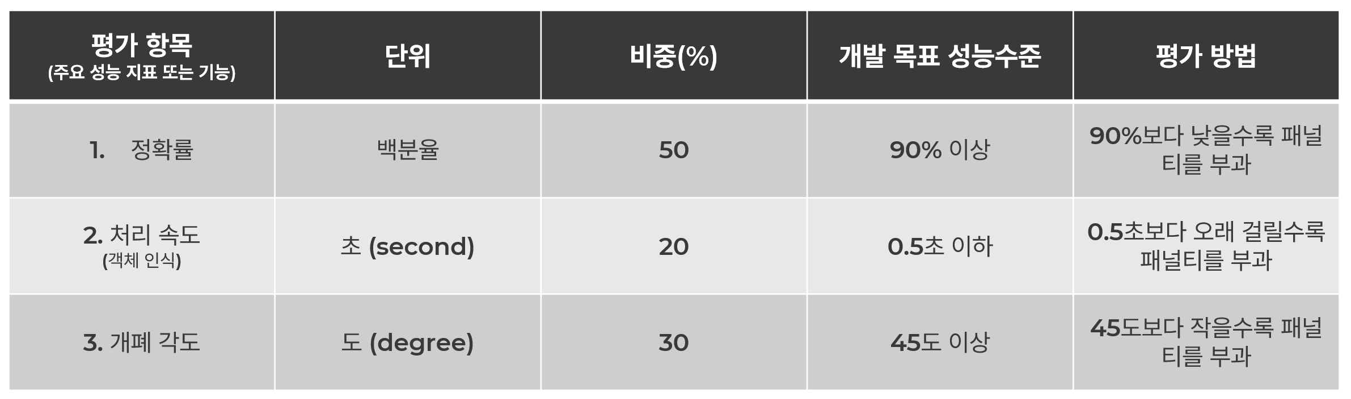
주요 개발 내용
시스템 디자인(외형) 결정
자동 개폐장치 설계
◆ 복잡하지 않게 설계 (오작동 방지)
◆ 정략적 목표 중 “3. 개폐 각도”의 개발 목표 성능 수준 만족하도록 설계
정략적 목표 항목

Slide 9
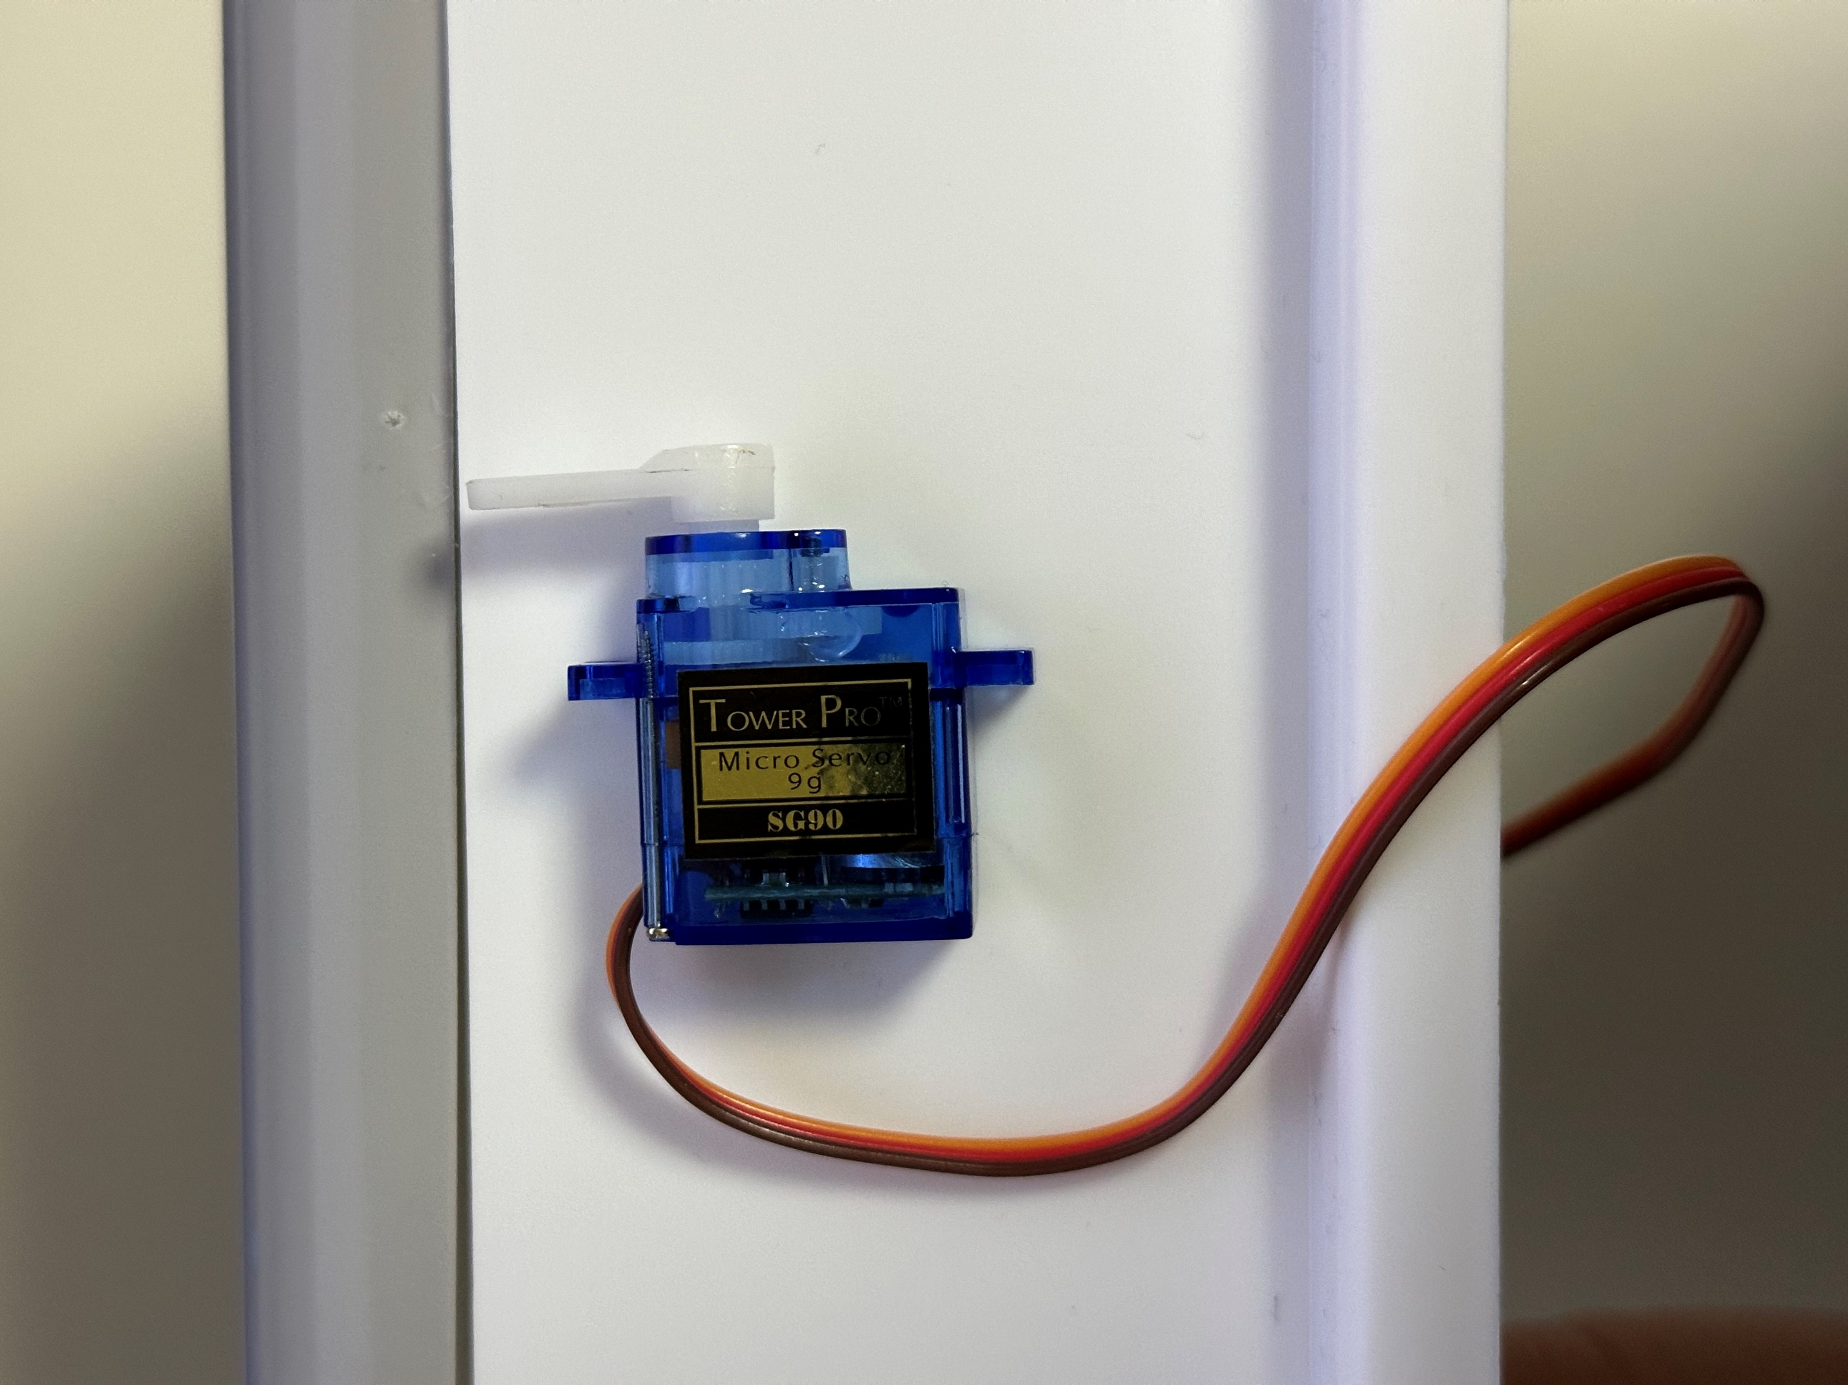
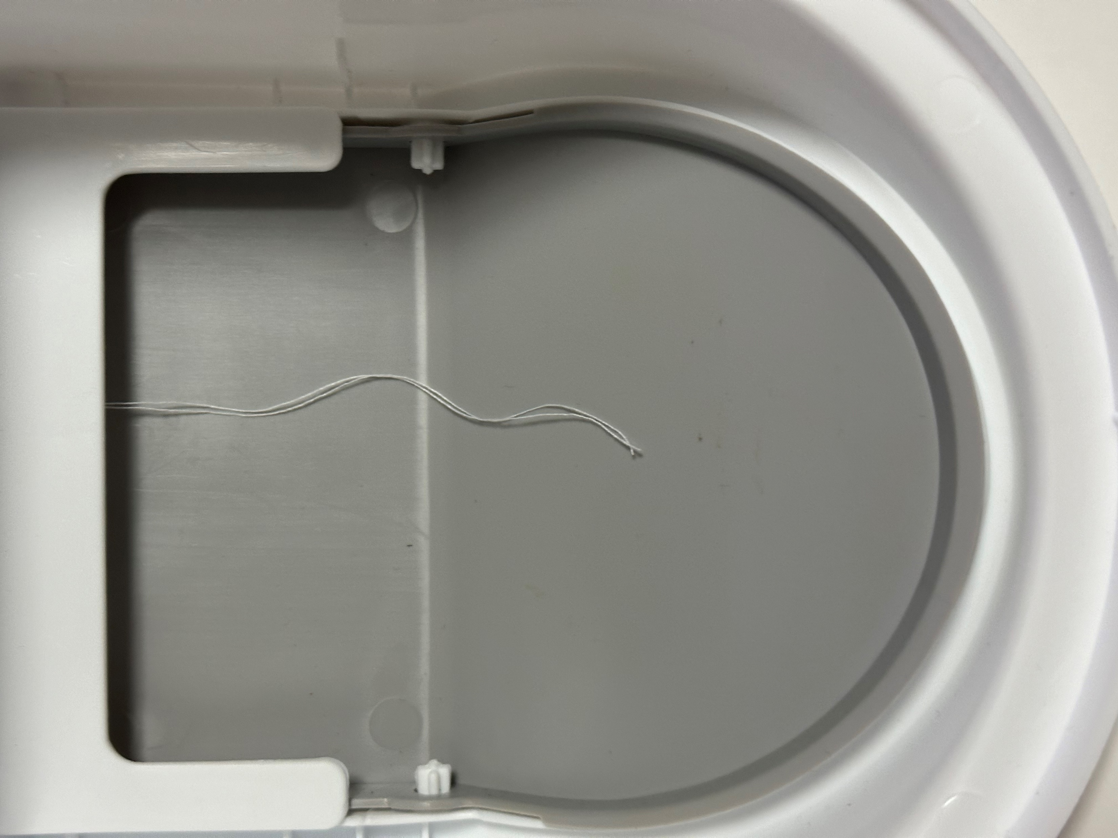
주요 개발 내용
시스템 디자인(외형) 결정
뚜껑 뒤쪽에 서보모터 부착
서보모터 날개에 실을 연결하여 뚜껑 안쪽에 부착

Slide 10
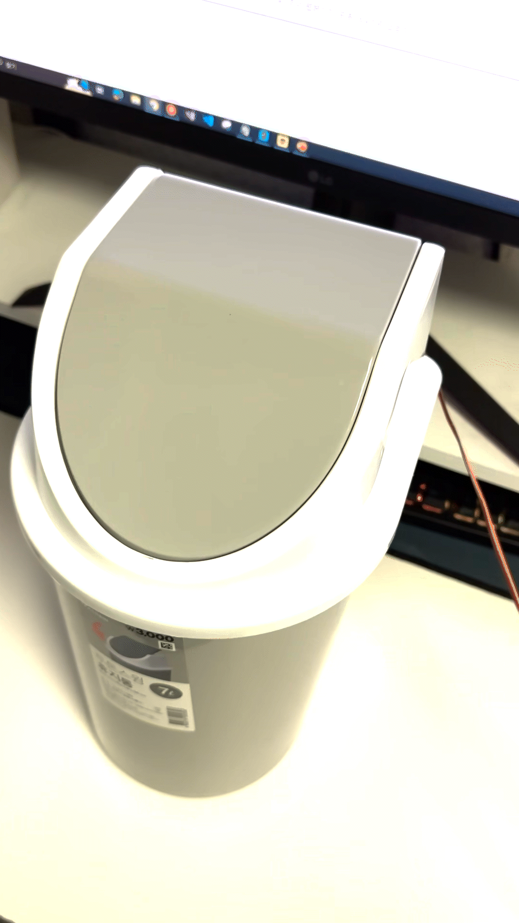
주요 개발 내용
시스템 디자인(외형) 결정
개폐 모습

Slide 11
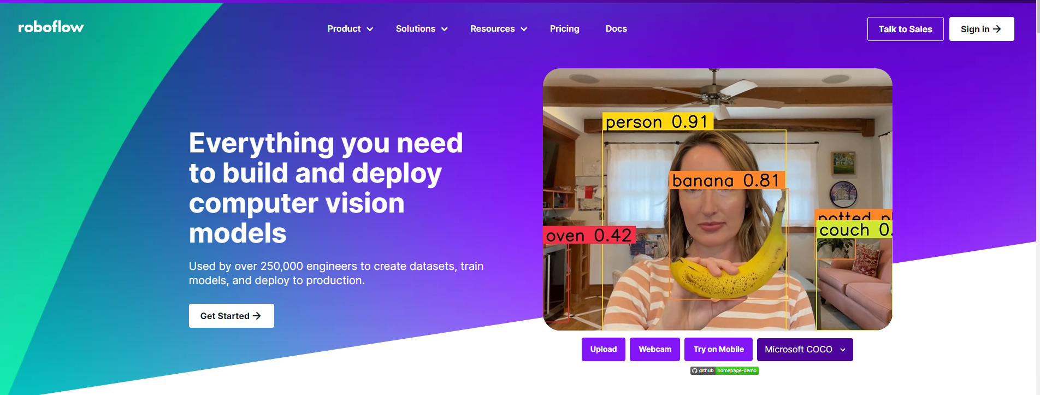
주요 개발 내용
객체 인식 모델 학습 및 테스트
객체 인식 모델 학습용 데이터 라벨링
◆ ‘Roboflow‘ 서비스 이용하여 데이터 라벨링 → 페트, 캔, 비닐 각각 150개씩 총 450개의 데이터 라벨링

Slide 12
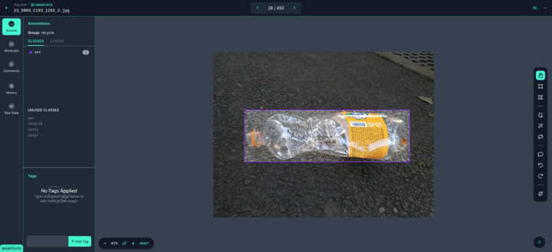
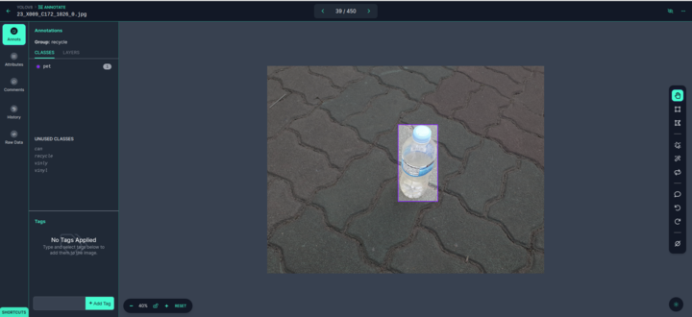
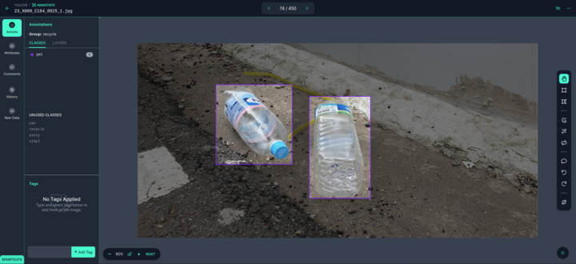
주요 개발 내용
페트병 라벨링의 예시

Slide 13
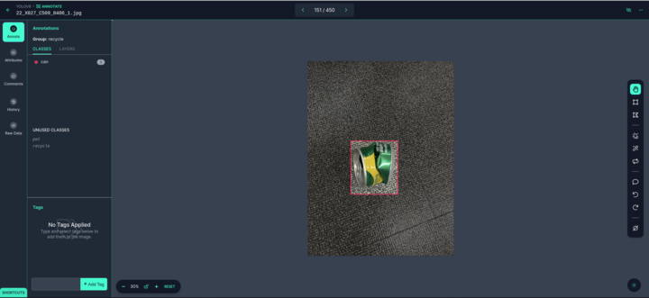
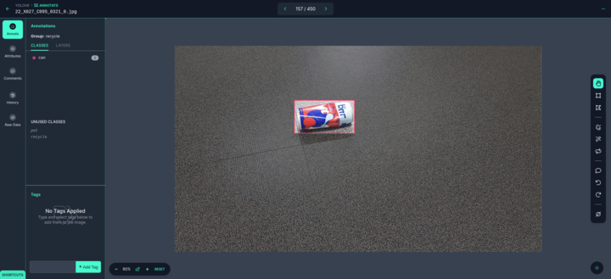
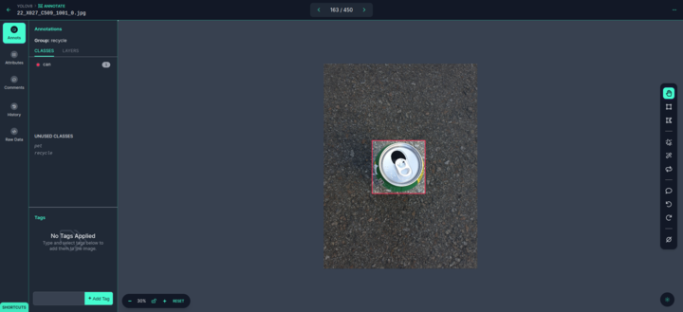
주요 개발 내용
캔 라벨링의 예시

Slide 14
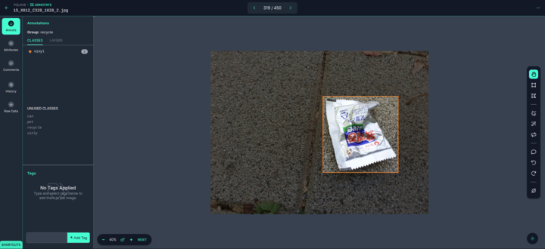
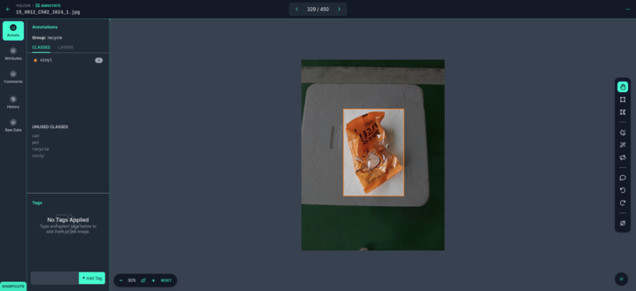
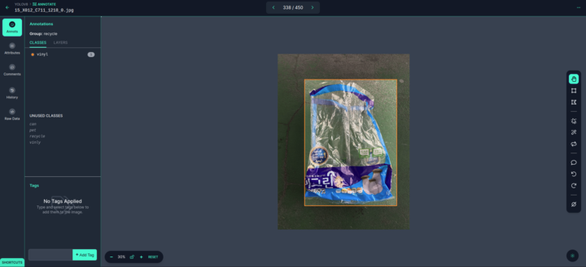
주요 개발 내용
비닐 라벨링의 예시

Slide 15
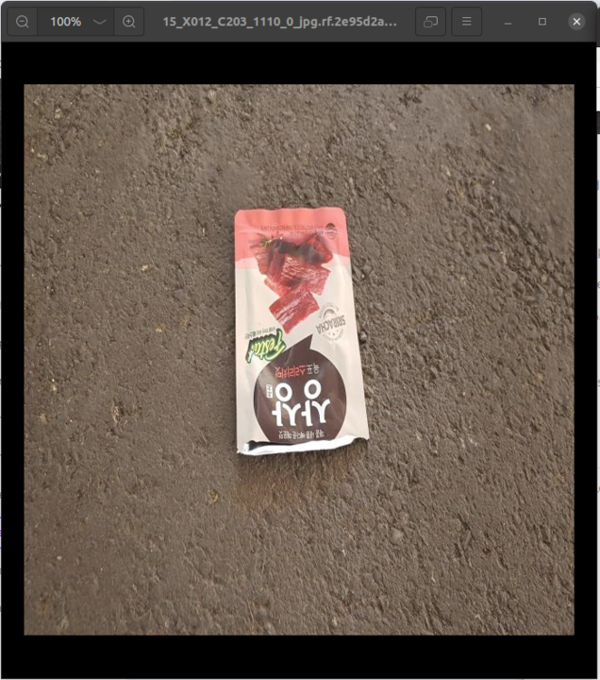
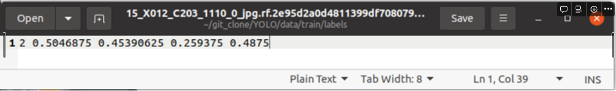
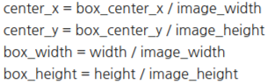
주요 개발 내용
객체 인식 모델 학습 및 테스트
데이터 라벨링 결과
◆ 라벨링 완료된 데이터의 예시, yolo에 호환되는 포맷으로 박스의 좌표 저장
◆ 맨 앞의 값(2)은 페트, 캔, 비닐 중 어떤 것인지를 의미,
◆ 뒤의 네 값은 각각 박스의 x중앙값, 박스의 y중앙값, 박스의 너비, 박스의 길이

Slide 16
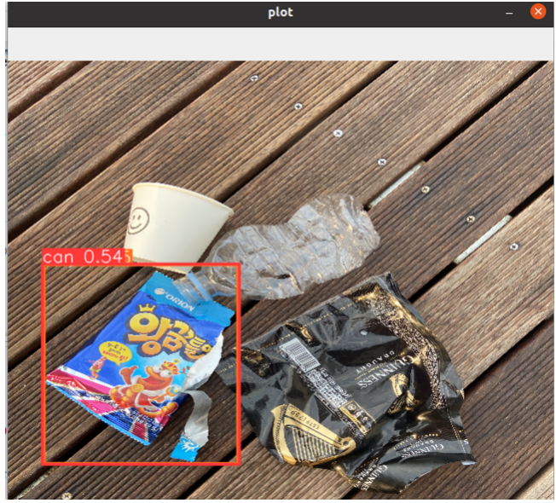
주요 개발 내용
객체 인식 모델 학습 및 테스트
라벨링한 데이터를 사용하여 모델 학습 및 결과
◆ 결론: 실패
→ 추정 원인: 데이터의 수 부족
◆ 추정 원인: 데이터의 수 부족
◆ 비닐을 캔이라고 예측하며, 옆의 다른 비닐과 페트병은 예측 못함

Slide 17
다음 주 개발 예정 내용

Slide 18
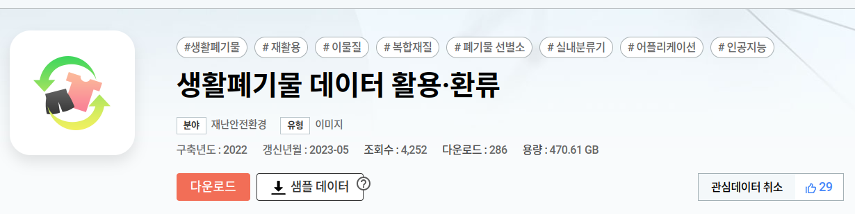
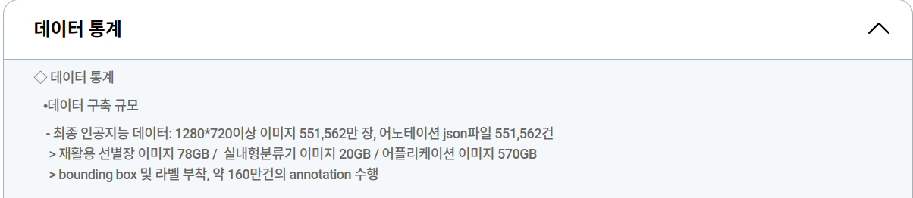
개발 예정 내용
전력 공급 문제 해결
◆ 1.5V 건전지 4개를 장착 가능한 홀더를 구매 USB 케이블로 전원을 공급하는 등 모터에 안정적인 전원 공급 가능한 방법을 찾아 문제 해결
더 많은 데이터 수집
◆ 기존에 이미 라벨링된 대규모 데이터 사용
◆ 대략 160만 건의 annotation(≒라벨)이 달린 대규모 데이터 사용

Slide 19
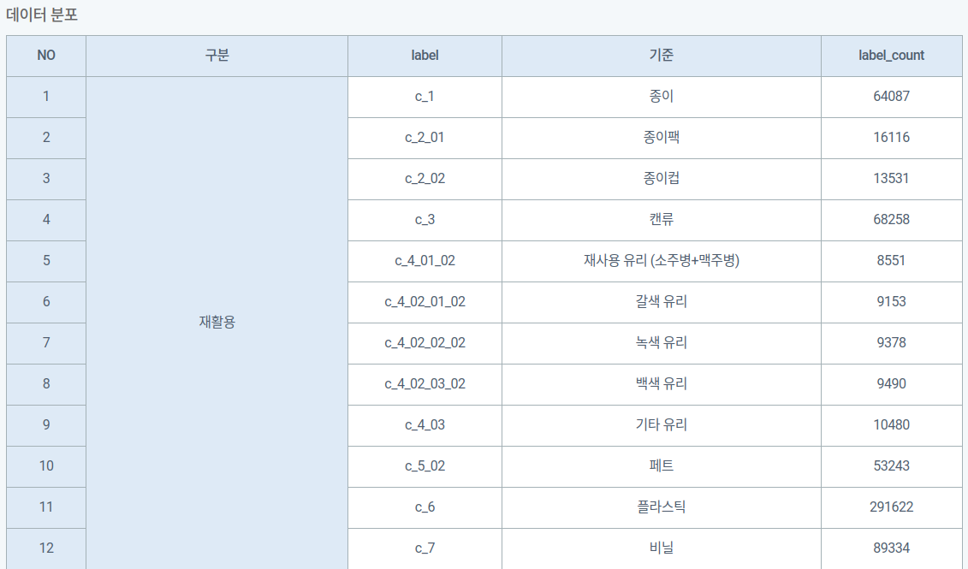
개발 예정 내용
더 많은 데이터 수집: 문제점
◆ 페트, 비닐, 캔 외에도 수 많은 데이터가 존재 → 페트, 비닐, 캔 만 추출하여 사용

Slide 20
개발 예정 내용
더 많은 데이터 수집: 데이터 구조
◆ 이미지 – 이미지에 대한 정보를 담은 json 파일이 쌍으로 존재
→ 각 json 파일에 이미지에 대한 데이터 (쓰레기 종류, 박스의 좌표, 이미지의 해상도 등)가 담겨있으므로, 해당 json 파일을 읽은 다음 YOLOv8에 대응되는 포맷으로 변환

Slide 21
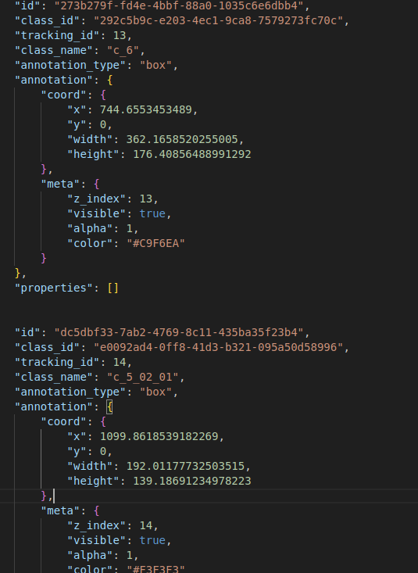
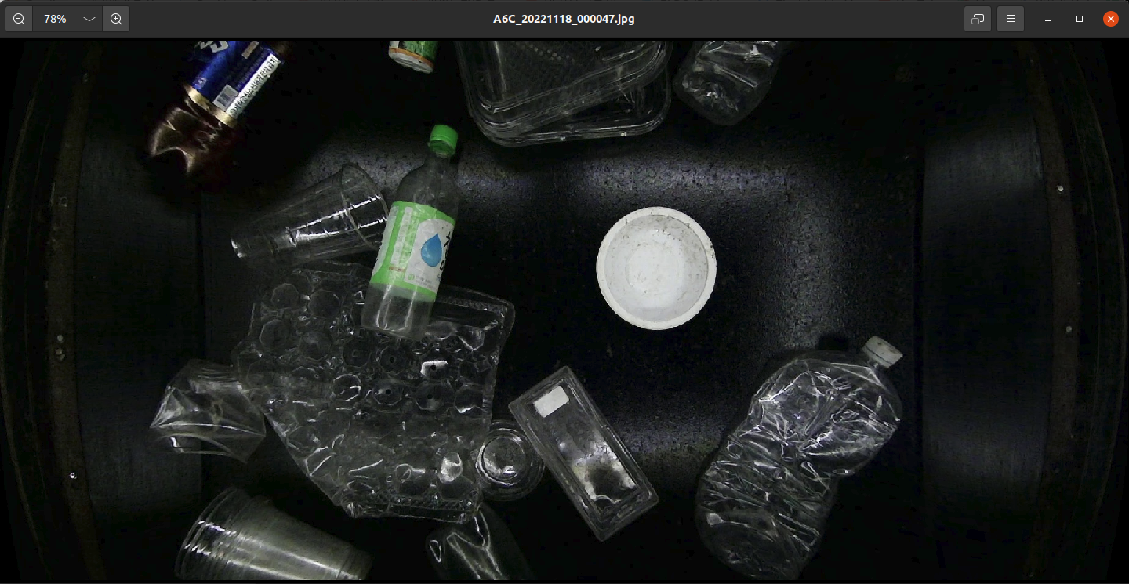
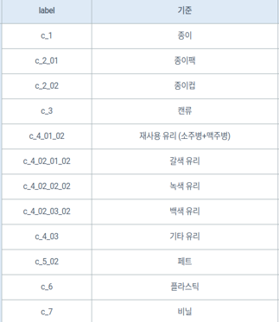
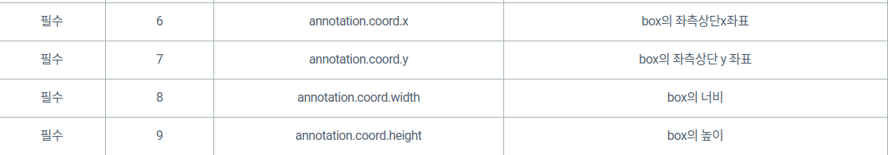
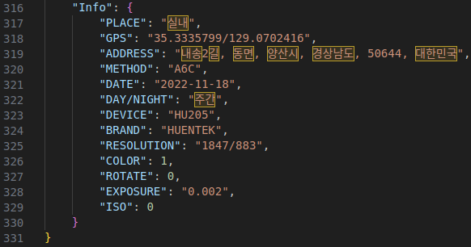
개발 예정 내용

Slide 22
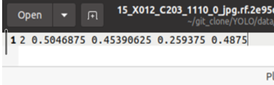
개발 예정 내용
◆ json 파일의 class_name, annotation.coord, resolution 이용
◆ class_name: 페트, 비닐, 플라스틱인지 체크하여 해당 정보만 추출
◆ annotation, resolution: box의 좌표 정보와 해상도 정보 이용해 Yolo 학습에 맞는 형태로 값을 저장

Slide 23
Thank you
Team 2

